Slide 1
স্বাগতম

Slide 2
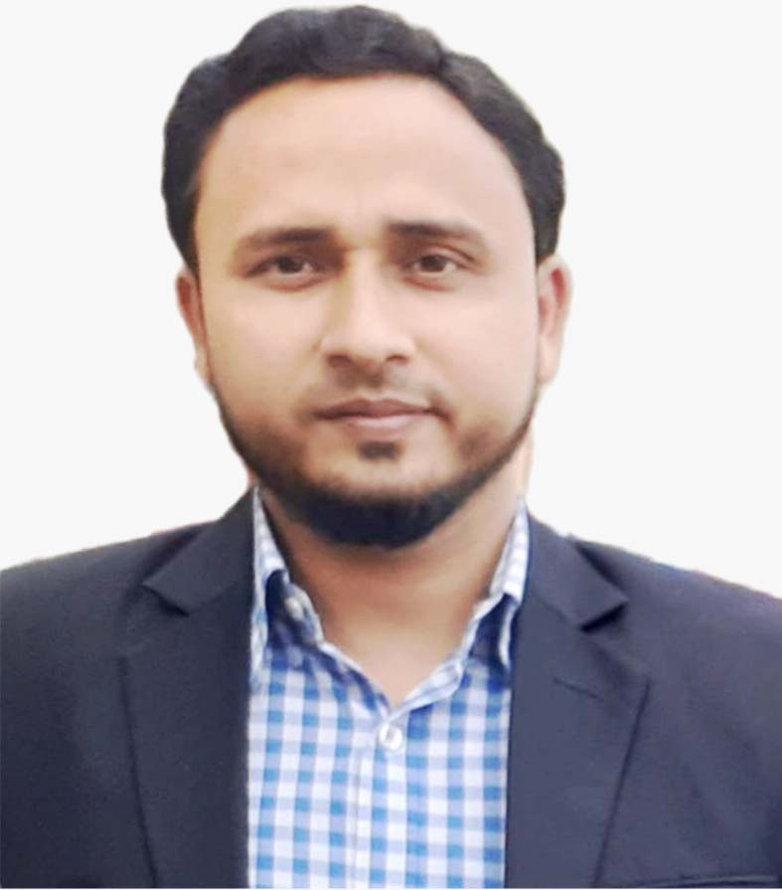
দ্বীন মোহাম্মদ
সহকারি শিক্ষক(ব্যবসায় শিক্ষা)
ঘোষ্পা সি এফ ইউ সি উচ্চ বিদ্যালয়
শিলমুড়ী, বরুড়া, কুমিল্লা
মোবাইল নাম্বারঃ ০১৯১৪৬৮৪১৮৩
ই-মেইলঃ dmshahed83@gmail.com

Slide 3
শ্রেণীঃ দশম
বিষয়ঃ হিসাববিজ্ঞান
অধ্যায়ঃ দ্বিতীয়
সময়ঃ ৩৫ মিনিট
তারিখঃ ১৬-১২-২০২১খ্রিঃ

Slide 4
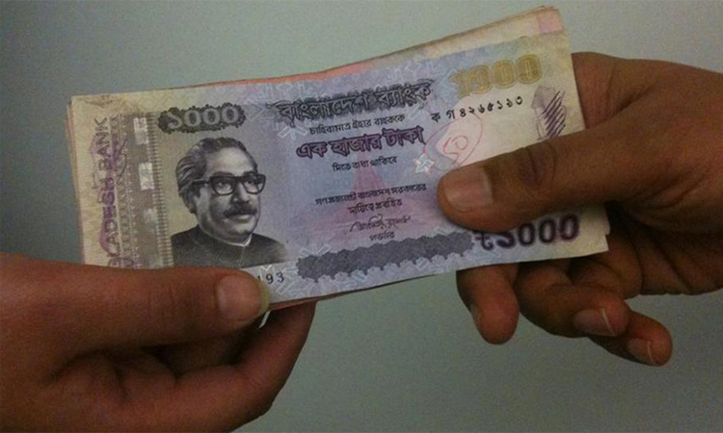
কিছু ছবি দেখি

Slide 5
আজকের পাঠ
লেনদেন

Slide 6
শিখনফল
এই পাঠ শেষে শিক্ষার্থীরা...
১। লেনদেনের ধারণা ব্যাখ্যা করতে পারবে।
২। লেনদেন শনাক্ত করতে পারবে।
৩। হিসাব সমীকরণ বিশ্লেষণ করতে পারবে।

Slide 7
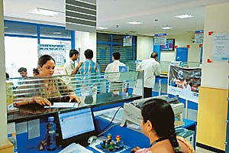
দাতা-গ্রহিতা
আদান-প্রদান
দুটি পক্ষ

Slide 8
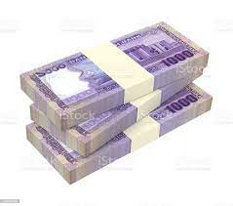
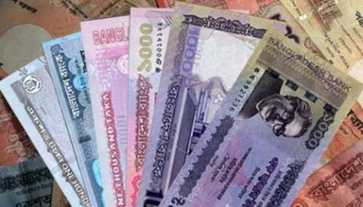
অর্থের অঙ্কে পরিমাপযোগ্য

Slide 9
আর্থিক অবস্থার পরিবর্তন

Slide 10
একক কাজ
লেনদেন কাকে বলে লিখ।
সময়ঃ ৩ মিনিট

Slide 11
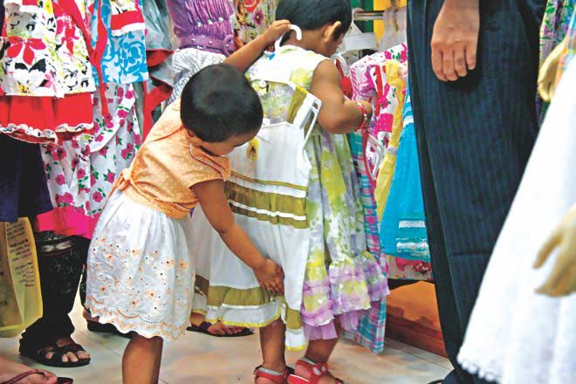
জামার মাপ নেওয়া কি লেনদেন?

Slide 12
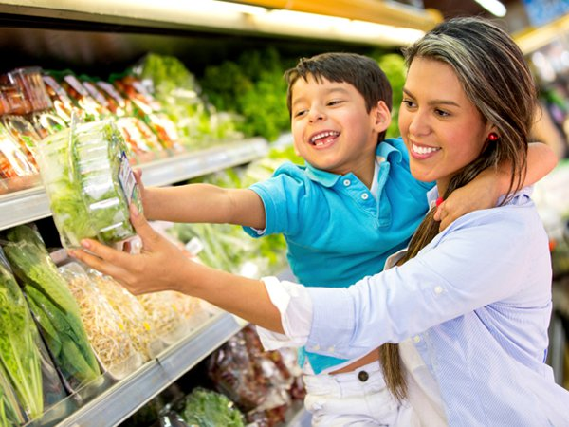
মায়ের সন্তানের জন্য কেনাকাটা কি লেনদেন?

Slide 13
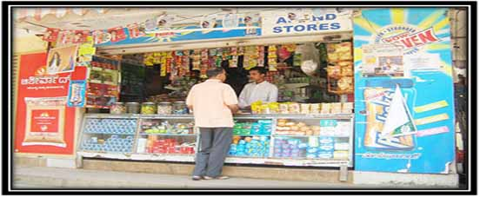
অর্থের মাধ্যমে মাল/পণ্য বিক্রি করা কি?

Slide 14
জোড়ায় কাজ
পাঁচটি লেনদেন ও লেনদেন নয় লিখ।
সময়ঃ ৫ মিনিট

Slide 15
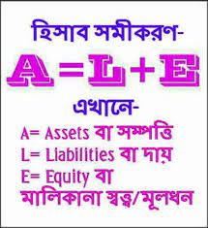

Slide 17
মূল্যায়ন
লেনদেন অর্থ কি?
লেনদেনের বৈশিষ্ট্যগুলো কি কি?

Slide 18
বাড়ির কাজ
প্রত্যেকে তোমাদের আশেপাশে যে কোন ব্যবসায় প্রতিষ্ঠানের লেনদেনগুলোর একটি তালিকা তৈরি করে আনবে।

Slide 19
ধন্যবাদ

